Slide 1
Nauč se žít s vděčností

Slide 2
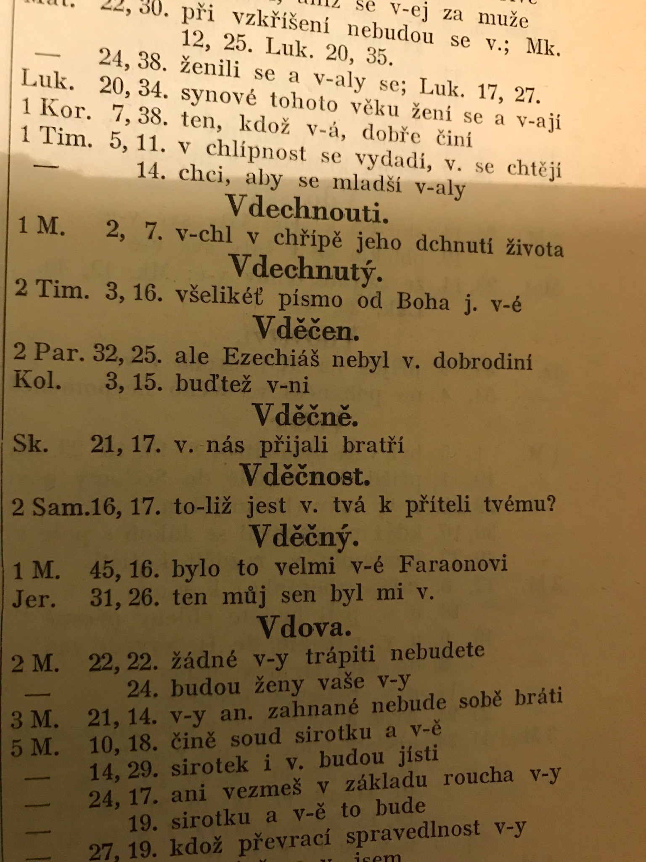
Odkazy ke slovu “vděčnost”

Slide 3
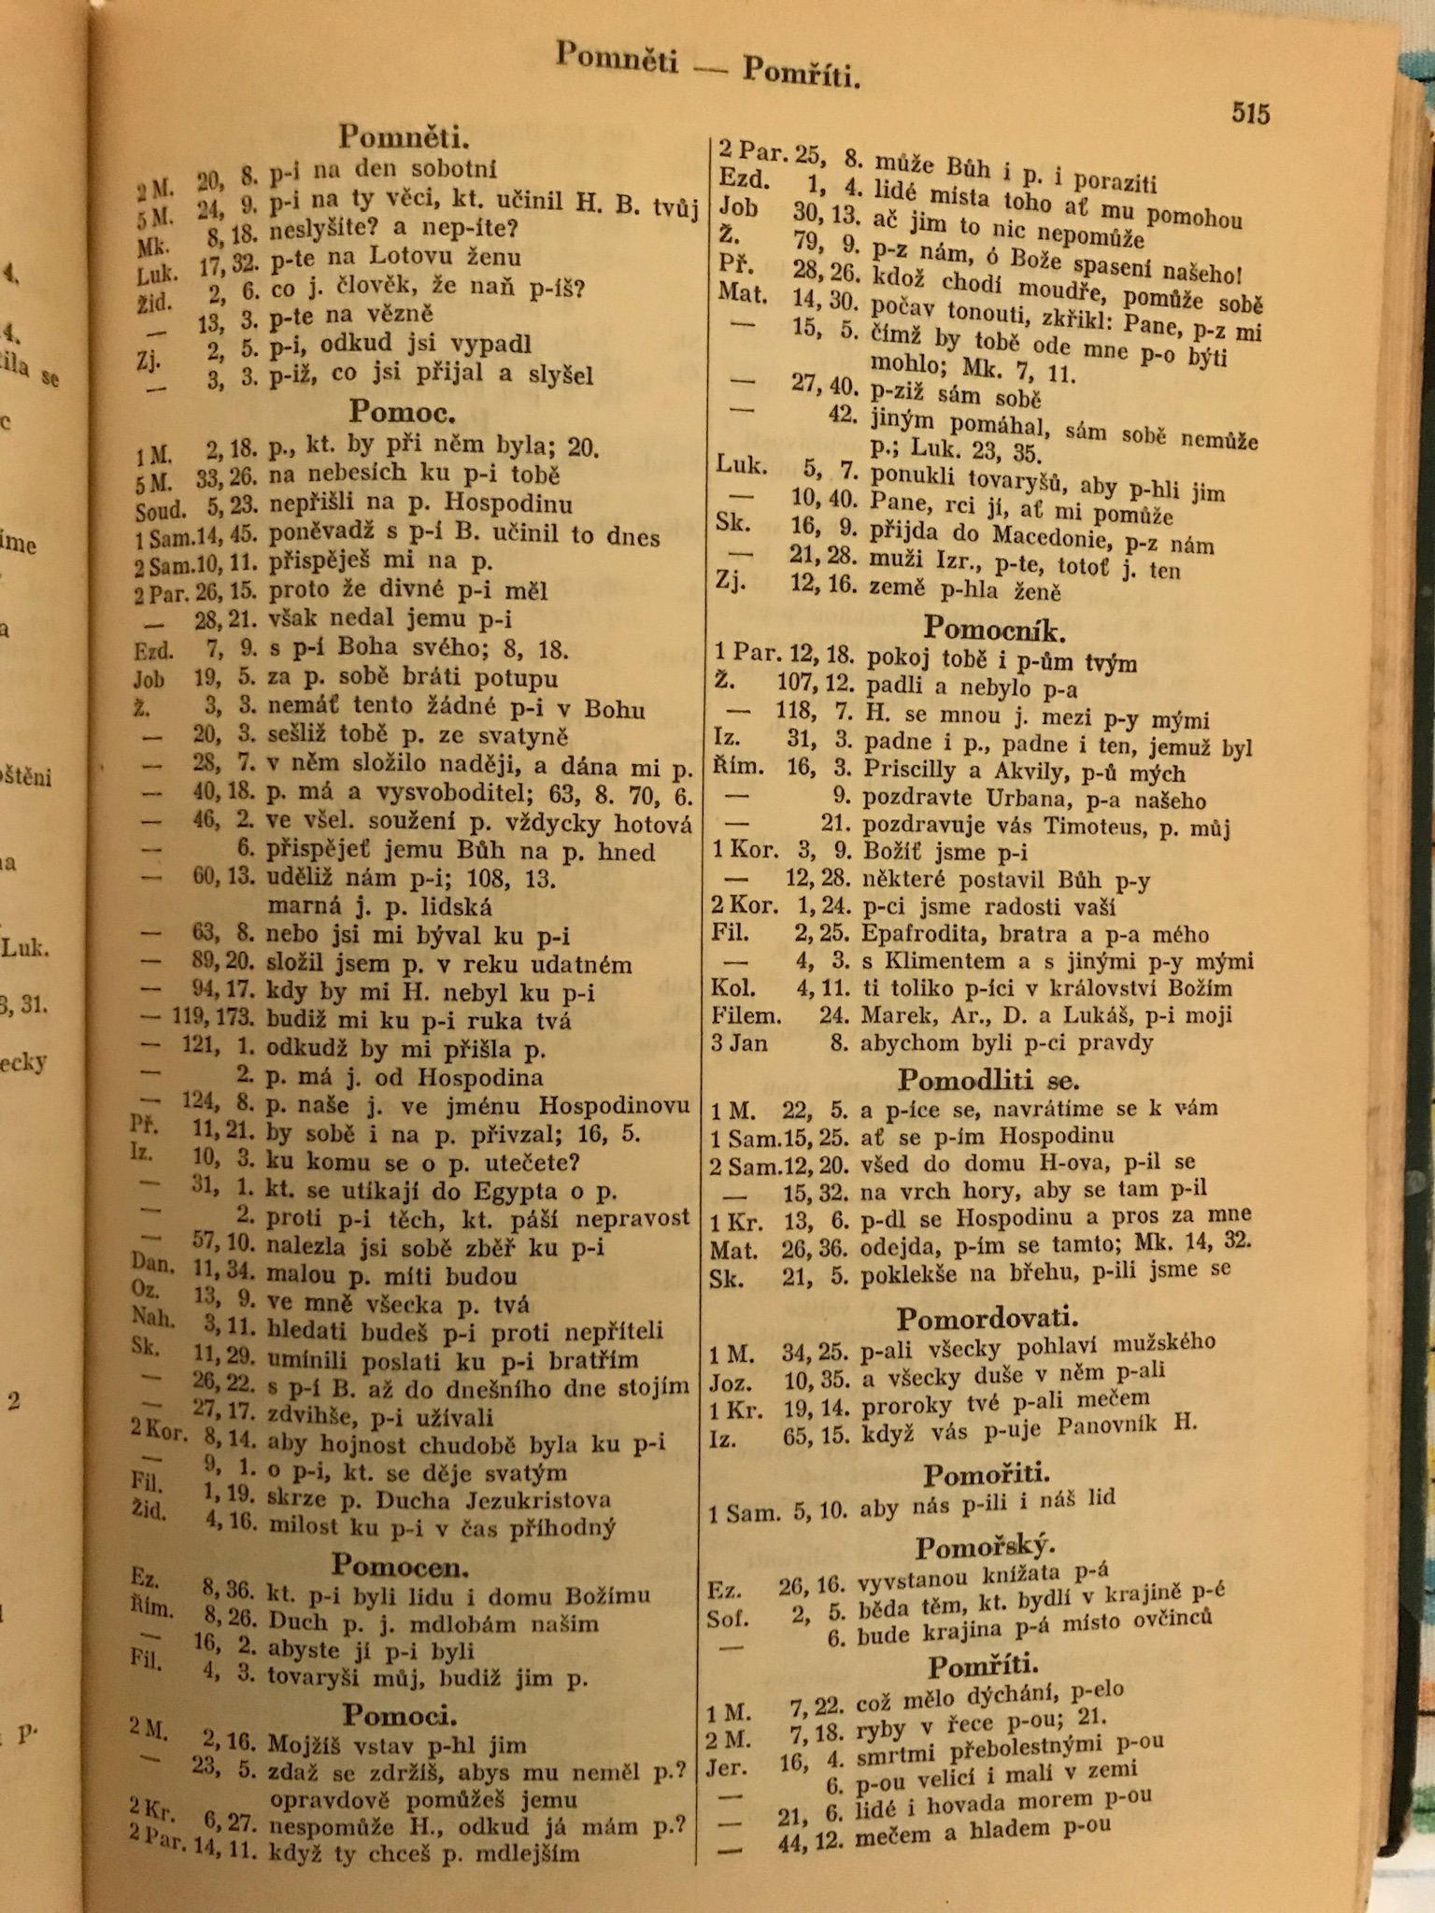
Odkazy ke slovu “pomoc”

Slide 4
Koloským 3:15-17
„Pokoj Kristův ať rozhoduje ve vašich srdcích; k němu jste byli také povoláni v jednom těle. A buďte vděčni. Slovo Kristovo ať ve vás bohatě přebývá. Ve vší moudrosti se navzájem vyučujte a napomínejte a s vděčností zpívejte Bohu ve svých srdcích chvalozpěvy, oslavné zpěvy a duchovní písně. A všechno, cokoli činíte slovem nebo skutkem, čiňte ve jménu Pána Ježíše a skrze něho děkujte Bohu [a] Otci.“

